Slide 1
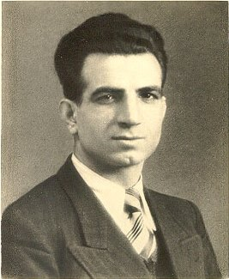
Missak Manouchian

Slide 2
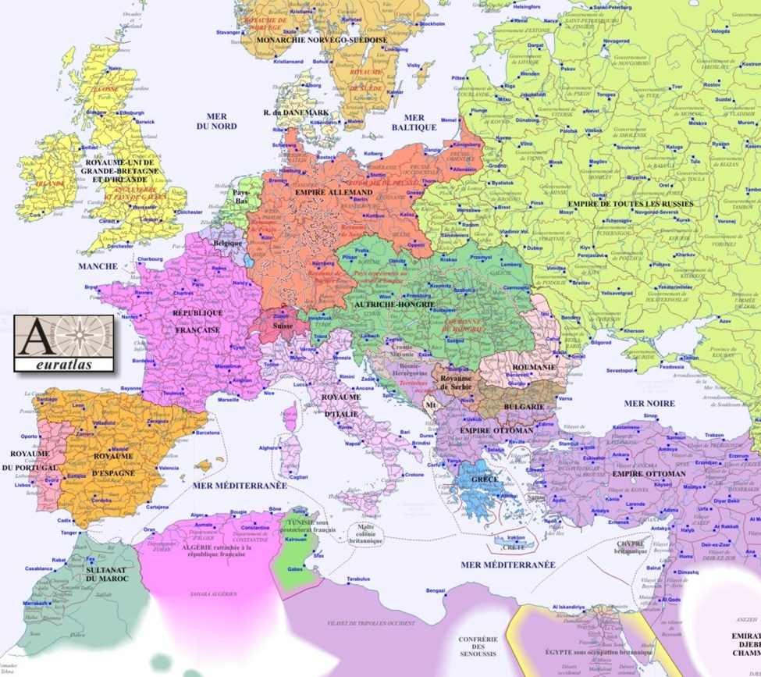
1. Jusqu’à la guerre
Né en 1906 en Turquie
Famille arménienne
Arrive en 1924 à Marseille
Puis part à Paris

Slide 3



Le communisme

Slide 4
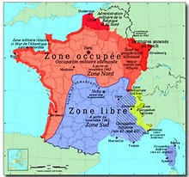
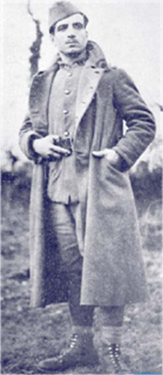
2. La guerre

Slide 5
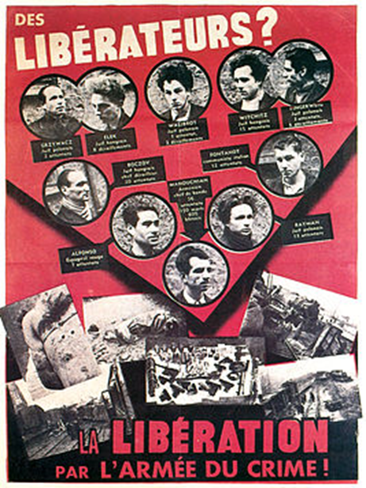
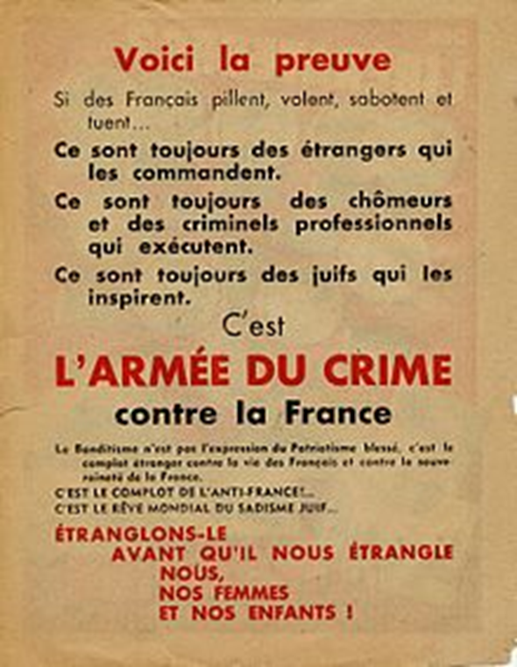
Les affiches de propagande contre le groupe Manouchian

Slide 6
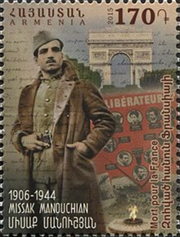
3. Mémoire de Manouchian
Si j’ai le droit de dire en français aujourd'hui,
Ma peine et mon espoir, ma colère et ma joie, [...]
C’est que ces étrangers, comme on les nomme encore,
Croyaient à la justice, ici-bas, et concrète.
Ils avaient dans leur sang le sang de leurs semblables.
Ces étrangers savaient quelle était leur patrie. [...]
Un innocent aux fers enchaîne tous les hommes. [...]
Leurs portraits sur les murs sont vivants pour toujours.
Un soleil de mémoire éclaire leur beauté. [...]
Leur vie tuait la mort [...]
Lorsqu'on ne tuera plus
Ils seront bien vengés
Et ce sera justice.
Paul Éluard, « Légion », Hommages, 1950
L’Affiche Rouge, Léo Ferré, 1959 : https://www.youtube.com/watch?v=6HLB_EVtJK4

